Slide 1
Data Ingestion
Vinícius José Ferreira, CaP/ETS, 17/01/2024

Slide 2
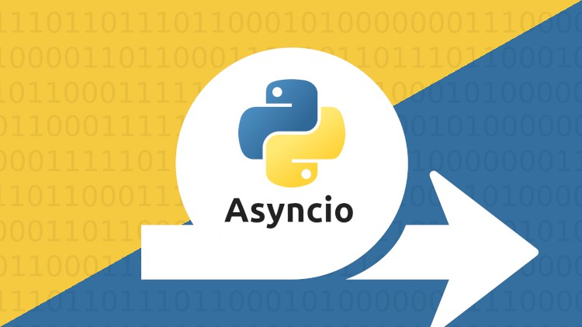

O que é data Ingestion ?
Data Ingestion
"Data ingestion" refere-se ao processo de coletar, importar e processar dados para armazenamento ou análise em um sistema. Esse processo é fundamental em ambientes de big data, onde grandes volumes de dados são gerados e precisam ser movidos de uma fonte para outra de forma eficiente.
A ingestão de dados envolve a coleta de dados brutos de várias fontes, como bancos de dados, logs, streams de dados em tempo real, arquivos e outras fontes, e transferência desses dados para um local centralizado ou plataforma de armazenamento. Isso pode incluir a transformação e limpeza dos dados para garantir sua integridade e qualidade.

Slide 3



Primeiros passos
Data Ingestion
Cria a venv e instalar as seguintes bibliotecas:
fastapi
sqlalchemy
uvicorn
asyncmy

Slide 4
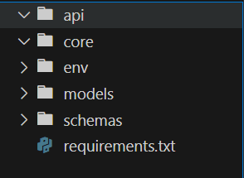
Criando diretórios
Data Ingestion
Após instalar as bibliotecas, devemos criar os seguintes diretórios:
api: onde vamos mexer na api de fato
core: onde colocamos os arquivos comuns de
configuração e conexão com o Banco de dados
models: onde criamos os modelos
schemas: serve para converter de banco de dados para JSON

Slide 5


Criando os arquivos
Data Ingestion
Na pasta raiz do projeto, devemos criar mais dois arquivos.
Um chamado main.py e o outro criar_tabelas.py

Slide 6
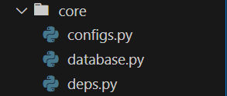
Core
Data Ingestion
Dentro da pasta core devemos criar três arquivos: configs.py, database.py, deps.py.

Slide 7
Core – configs.py
Data Ingestion
No arquivo configs.py, colocar o seguinte código:
from pydantic.v1 import BaseSettings
from sqlalchemy.orm import declarative_base class Settings(BaseSettings):
"""
Configurações gerais usadas na aplicação
"""
API_V1_STR: str = '/api/v1’
DB_URL: str = 'mysql+asyncmy://root@127.0.0.1:3306/faculdade'
DBBaseModel = declarative_base() #serve para que os models herdem todos os recursos do sqlalchemy!
class Config:
case_sensitive = False
env_file = “env"
settings = Settings()
#declarando a variável aqui, em qualquer lugar que eu importar o arquivo terei acesso a essas configurações!

Slide 8
Core – database.py
Data Ingestion
Colocar o seguinte código no arquivo database.py:
from sqlalchemy.orm import sessionmaker
from sqlalchemy.ext.asyncio import create_async_engine, AsyncEngine, AsyncSession from core.configs import settings
#sessionmaker retorna uma classe para nós!
#ele que vai abrir e fechar a conexão com nosso banco de dados! engine: AsyncEngine = create_async_engine(settings.DB_URL) Session: AsyncEngine = sessionmaker(
autocommit=False,
autoflush=False,
expire_on_commit=False,
class_= AsyncSession,
bind=engine)

Slide 9
Core – deps.py
Data Ingestion
No arquivo deps.py colocar o seguinte código:
from typing import Generator from sqlalchemy.ext.asyncio import AsyncSession from core.database import Session
async def get_session() -> Generator: #função vai ter como retorno um Generator
session: AsyncSession = Session() try:
yield session -> ele devolve a sessão mas mantém a função viva!
finally:
await session.close() #após utilizar a sessão com o banco, ai sim fechamos ela

Slide 10
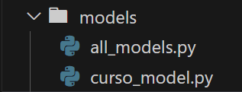
Models
Data Ingestion
Dentro da pasta Models criar os seguintes arquivos: __all__models.py e curso_model.py

Slide 11
Models – curso_model.py
Data Ingestion
No arquivo curso_model criar o seguinte código:
from core.configs import settings from sqlalchemy import Column, Integer, String
#DBBaseModel é a classe declarativa do SQl Alchemy
class CursoModel(settings.DBBaseModel):
__tablename__ = 'cursos'
id: int = Column(Integer, primary_key=True, autoincrement=True)
titulo: str = Column(String(100))
aulas: int = Column(Integer)
horas: int = Column(Integer)

Slide 12

Models - __all__models.py
Data Ingestion
Adicionar a seguinte linha de código no arquivo all_models.py:
from models.curso_model import CursoModel

Slide 13

Schemas
Data Ingestion
Na pasta de schemas criar os seguintes arquivos: curso_schema.py

Slide 14
Schemas – curso_schema.py
Data Ingestion
No arquivo curso_schema.py adicionar o seguinte código:
from typing import Optional from pydantic import BaseModel as SCBaseModel #Como o SQL Alchemy tem o BaseModel dele, não poderemos confundir... class CursoSchema(SCBaseModel):
id: Optional[int] = None
titulo: str
aulas: int
horas: int
class Config:
orm_mode = True

Slide 15
Criar_tabelas.py
Data Ingestion
No arquivo de criar_tabelas.py colocar o seguinte código:
from core.configs import settings
from core.database import engine
from models import all_models
async def create_tables() -> None:
print("Criando as tabelas no banco de dados")
#criar um bloco de contexto assíncrono async with engine.begin() as conn:
await conn.run_sync(settings.DBBaseModel.metadata.drop_all) #excluir, caso já exista (alterações...)
await conn.run_sync(settings.DBBaseModel.metadata.create_all)
print('Tabelas criadas com sucesso')
if __name__ == '__main__':
import asyncio
asyncio.run(create_tables())

Slide 16
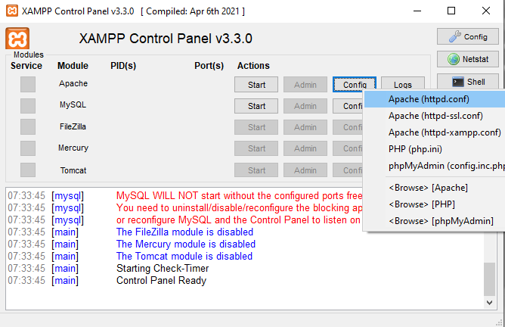
Configurando o Xampp
Data Ingestion
Agora que configuramos os arquivos, precisamos configurar o Xampp
No painel de controle, precisamos configurar o Apache clicando em config e depois em Apache (httpd.conf)

Slide 17
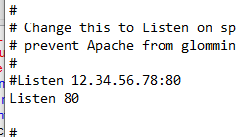
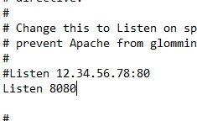


Configurando o Xampp
Data Ingestion
Após clicar Apache (httpd.conf) um txt será aberto e devemos alterar duas coisas:
Mudar o Listen 80 para Listen 8080
Mudar de ServerName localhost:80 para Servername localhost:8080
Após isso devemos salvar o arquivo apertando Ctrl + s

Slide 18
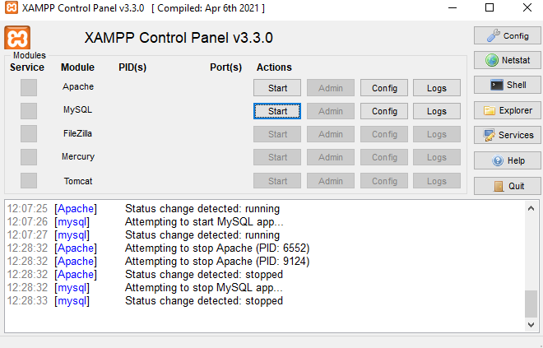
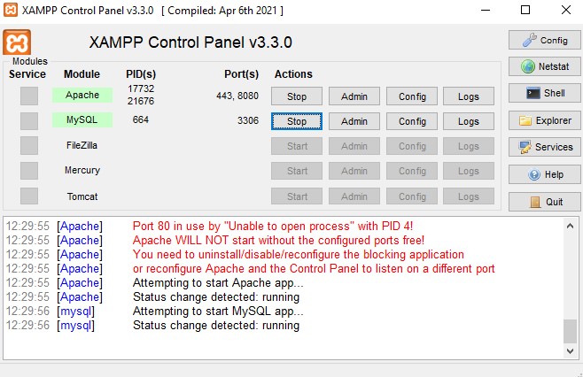
Rodando o Xampp
Data Ingestion
Após terminar as configurações do xampp, precisamos rodar o nosso servidor, para isso é preciso somente clicar em start no Apache e no MySql.

Slide 19
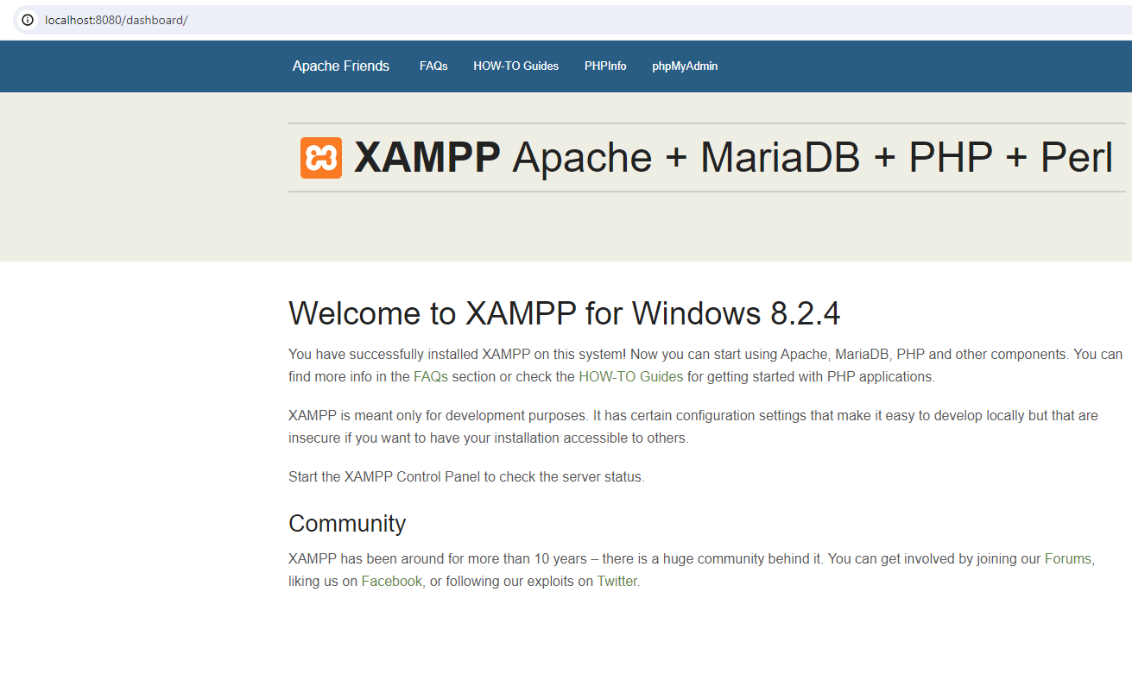
Acessando o Servidor
Data Ingestion
Agora é só clicar em admin e acessar a porta local 8080, dessa forma conseguimos acesso ao nosso servidor, onde podemos criar e acessar o nosso banco de dados.

Slide 20
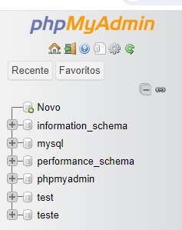
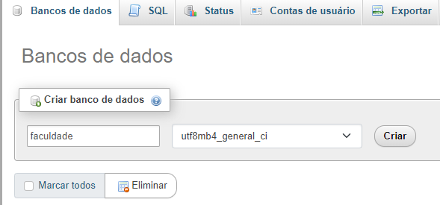

Criando o banco
Data Ingestion
Após acessarmos o PHP MyAdmin, precisamos criar o banco com o mesmo nome que colocamos no arquivo database.

Slide 21
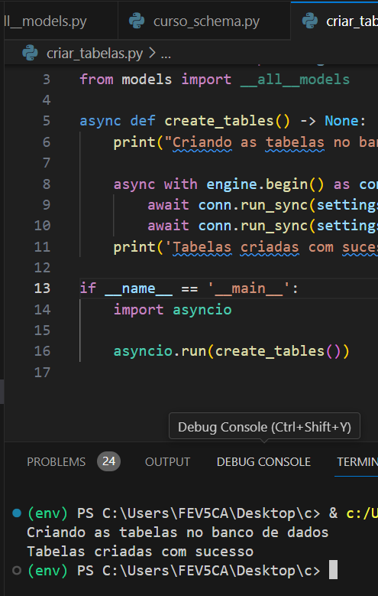
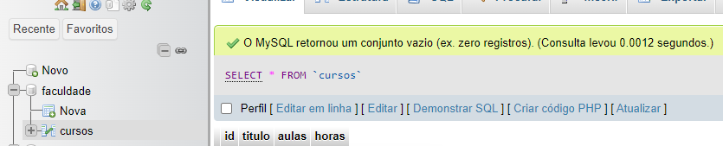
Criando as tabelas
Data Ingestion
Agora quando executamos o arquivo de criar_tabelas.py nossas tabelas serão criadas no nosso servidor.

Slide 22


Trabalhando na API
Data Ingestion
Depois de toda essa configuração, finalmente podemos voltar a configurar a API.
Primeiro criamos dentro da pasta de api, uma outra pasta chamada v1 e dentro de v1 uma pasta chamada endpoints, dentro da pasta endpoints devemos criar os arquivos dos itens que teremos na API, por exemplo se tivermos o item cursos, temos que criar um arquivo cursos.py
Também devemos criar um arquivo chamada api.py dentro da pasta de v1

Slide 23
cursos.py
Data Ingestion
Agora podemos criar os endpoints da nossa api de cursos. Conforme o código a abaixo:
from typing import List from fastapi import APIRouter, status, Depends, HTTPException, Response
from sqlalchemy.ext.asyncio import AsyncSession
from sqlalchemy.future import select
from models.curso_model import CursoModel
from schemas.curso_schema import CursoSchema
from core.deps import get_session
router = APIRouter()

Slide 24
cursos.py - POST
Data Ingestion
#Vou responder um CursoSchema e também receber um CursoSchema!
#API envia JSON e espera receber JSON
@router.post("/", status_code=status.HTTP_201_CREATED, response_model=CursoSchema)
async def post_curso(curso: CursoSchema, db: AsyncSession = Depends(get_session)):
novo_curso = CursoModel(titulo=curso.titulo, aulas=curso.aulas, horas=curso.horas)
db.add(novo_curso)
await db.commit()
return novo_curso

Slide 25
cursos.py - GET
Data Ingestion
@router.get('/', response_model=List[CursoSchema])
async def get_cursos(db: AsyncSession = Depends(get_session)):
async with db as session:
query = select(CursoModel)
result = await session.execute(query)
cursos: List[CursoModel] = result.scalars().all()
return cursos

Slide 26
cursos.py - GET
Data Ingestion
@router.get("/{curso_id}", response_model=CursoSchema, status_code=status.HTTP_200_OK)
async def get_curso(curso_id: int, db: AsyncSession = Depends(get_session)):
async with db as session:
query = select(CursoModel).filter(CursoModel.id == curso_id)
result = await session.execute(query)
curso = result.scalar_one_or_none()
if curso:
return curso
else:
raise HTTPException(detail='Curso não encontrado.', status_code=status.HTTP_404_NOT_FOUND)

Slide 27
cursos.py - PUT
Data Ingestion
@router.put('/{curso_id}', response_model=CursoSchema, status_code=status.HTTP_202_ACCEPTED)
async def put_curso(curso_id: int, curso: CursoSchema, db: AsyncSession = Depends(get_session)):
async with db as session:
query = select(CursoModel).filter(CursoModel.id == curso_id)
result = await session.execute(query)
curso_up = result.scalar_one_or_none()
if curso_up:
curso_up.titulo = curso.titulo
curso.up.aulas = curso.aulas
curso_up.horas = curso.horas
await session.commit()
return curso_up
else:
raise HTTPException(detail='Curso não encontrado.', status_code=status.HTTP_404_NOT_FOUND)

Slide 28

curso.py - DELETE
Data Ingestion
@router.delete('/{curso_id}', status_code=status.HTTP_204_NO_CONTENT)
async def delete_curso(curso_id: int, db: AsyncSession = Depends(get_session)):
async with db as session:
query = select(CursoModel).filter(CursoModel.id == curso_id)
result = await session.execute(query)
curso_del = result.scalar_one_or_none() if curso_del:
await session.delete(curso_del) await session.commit() return Response(status_code=status.HTTP_204_NO_CONTENT)
else:
raise HTTPException(detail='Curso não encontrado.', status_code=status.HTTP_404_NOT_FOUND)

Slide 29
api.py
Data Ingestion
Depois de configurarmos os nosso endpoints, devemos configurar a api, por isso colocamos o seguinte código no arquivo api.py
from fastapi import APIRouter
from api.v1.endpoints import curso
api_router = APIRouter()
api_router.include_router(curso.router, prefix='/cursos', tags=["cursos"])
#/api/v1/cursos -> esse será nosso endpoint completo junto ao prefixo!

Slide 30
main.py
Data Ingestion
Por fim devemos configurar nosso arquivo main.py para executarmos nosso código:
from fastapi import FastAPI
from core.configs import settings
from api.v1.api import api_router
app = FastAPI(title='Cursos API - FastAPI SQL Alchemy')
app.include_router(api_router, prefix=settings.API_V1_STR) if __name__ == '__main__’:
import uvicorn
uvicorn.run("main:app", host="127.0.0.1", port=8000, log_level='info', reload=True)

Slide 31
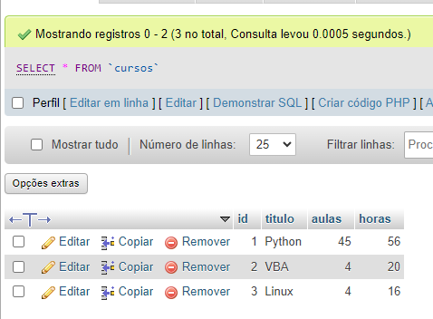
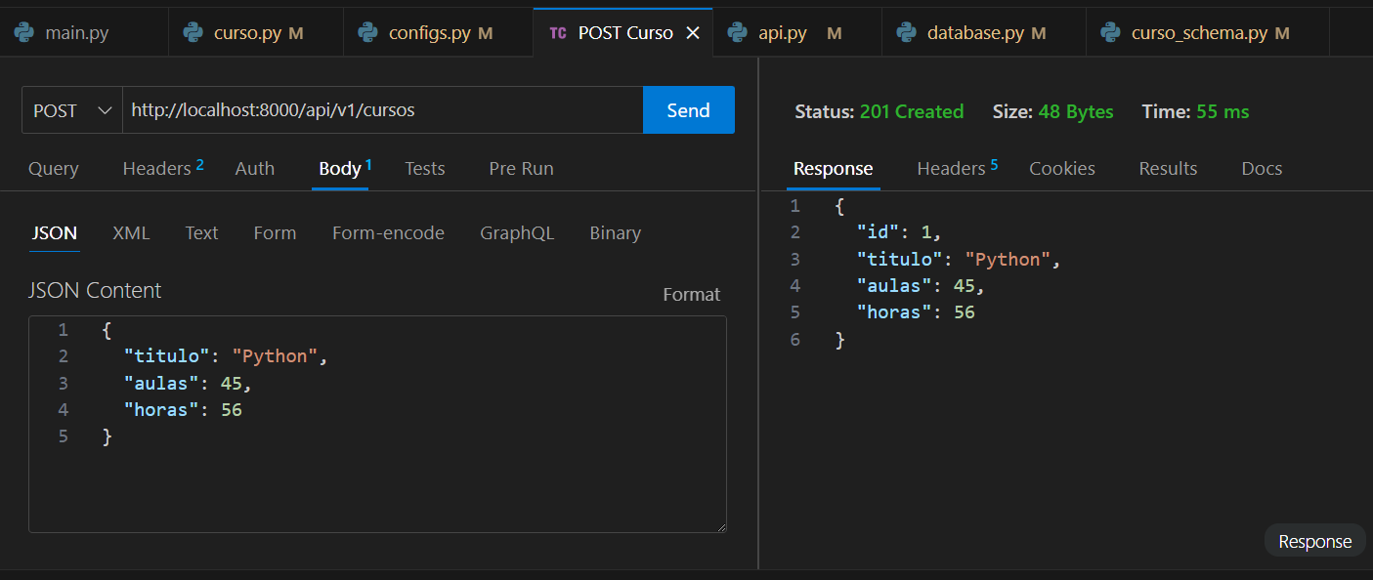
Testando a API - POST
Data Ingestion
Agora que construímos nossa API, precisamos testa-la. Para isso usaremos o Thunder Client:

Slide 32
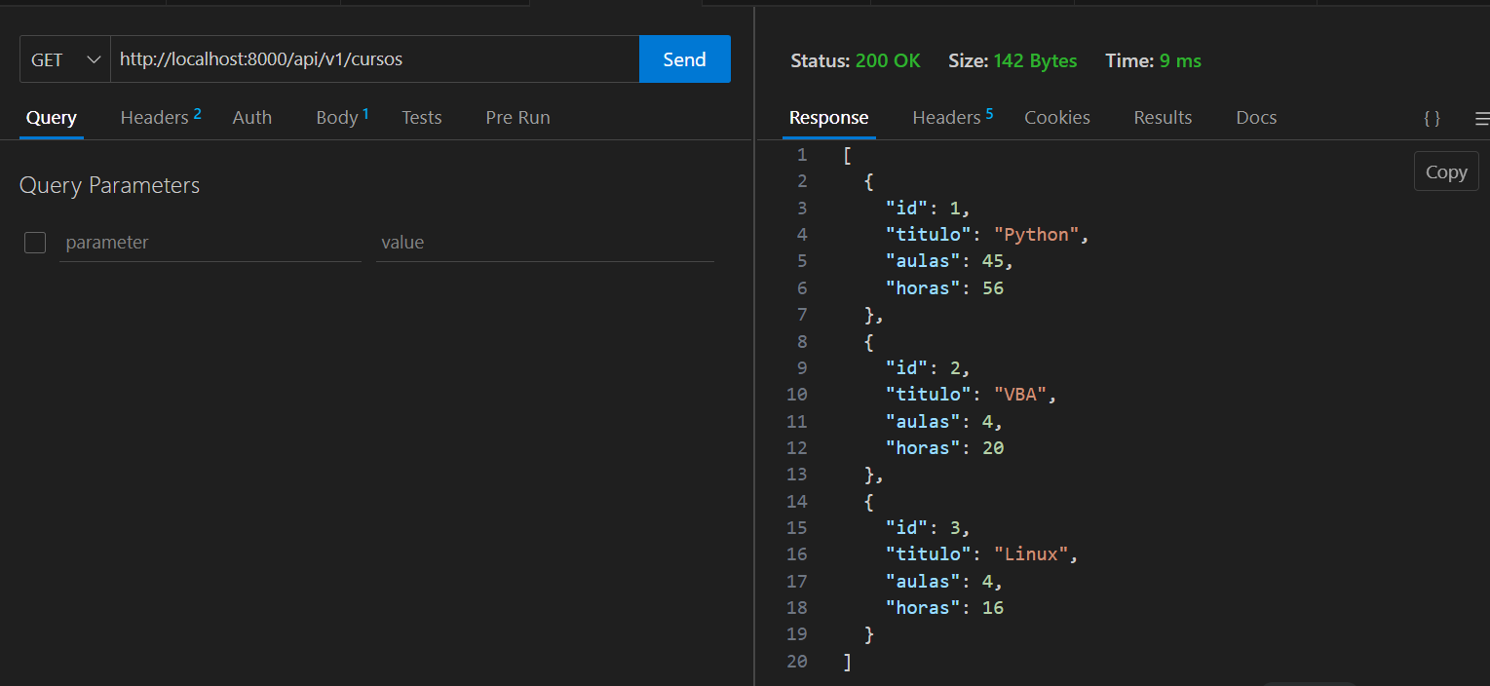
Testando a API - GET
Data Ingestion

Slide 33
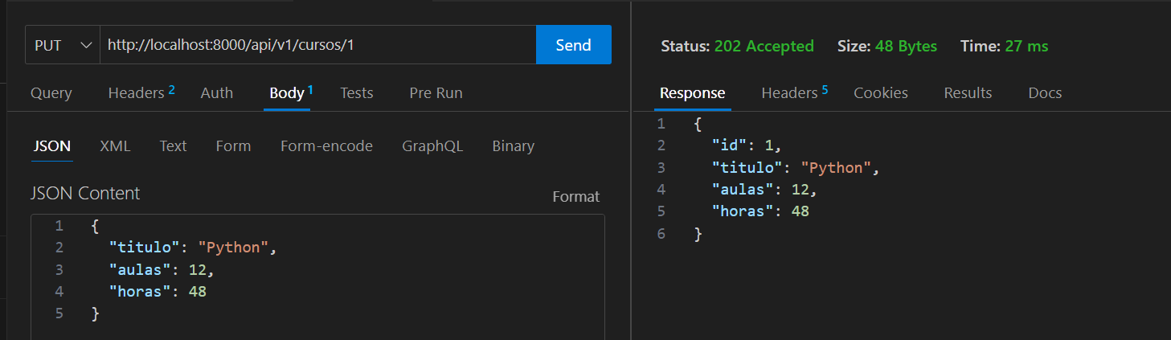
Testando a API - PUT
Data Ingestion

Slide 34
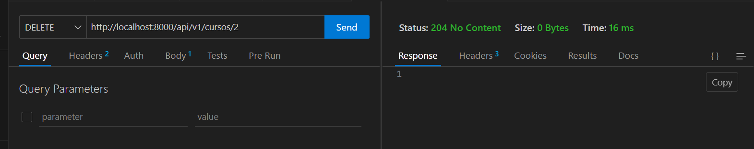

Testando a API - DELETE
Data Ingestion

Slide 35

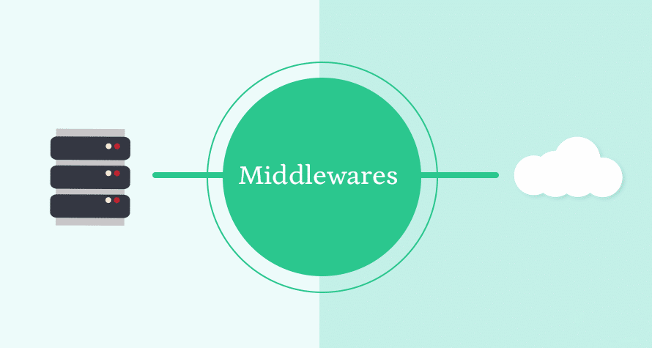
Colocando a API no Frontend
Data Ingestion
Agora com a nossa API pronto podemos integrar a mesma em um frontend. Para isso precisamos realizar uma série de configurações, tais como o Cors e os middlewares.

Slide 36
CORS (Cross-Origin Resource Sharing)
Data Ingestion
CORS é uma maneira que os navegadores usam para permitir que um site acesse recursos de outro site. Normalmente, um site só pode pedir dados do seu próprio servidor. Mas, às vezes, é necessário obter dados de outro servidor, como quando um site usa uma API externa. CORS ajuda a garantir que esse tipo de solicitação seja seguro, enviando uma "pré-verificação" para o outro servidor, que decide se permite ou não o acesso. Os navegadores usam cabeçalhos especiais, como Access-Control-Allow-Origin, para saber se podem fazer a solicitação ou não.
Origin: Origin (Origem) é a combinação de protocolo (http, https), domínio (myapp.com, localhost, localhost.tiangolo.com) e a porta (80, 443, 8080).
Devemos colocar todas as origens para nossa api funcionar de maneira correta, mesmo se todas forem localhost, a porta será diferente. Portanto precisamos usar todas
Notes:
Padrões das portas:
JS: 5500
Node: 3000,
React: 3000,
Angular: 4200,
Vue: 8080

Slide 37
Middleware
Data Ingestion
Middleware é como um "intermediário" que atua entre o pedido que um usuário faz a um site e a resposta que ele recebe. Em um site, middleware pode fazer várias coisas, como verificar se um usuário está logado, registrar o que está acontecendo ou lidar com erros. Pense no middleware como várias etapas pelas quais um pedido passa antes de chegar ao seu destino final. Em frameworks web, como o Express.js no Node.js, middleware ajuda a adicionar funcionalidades extras de forma organizada e reutilizável.
Dentro do middleware, podemos especificar os métodos que podem ser utilizados, por exemplo podemos especificar que somente o método GET e POST podem ser utilizados.

Slide 38
Aplicando no código
Data Ingestion
No código main, devemos adicionar o CORS e Middleware, então adicionamos as seguintes linha no código:
from fastapi import FastAPI
from fastapi.middleware.cors import CORSMiddleware from core.configs import settings
from api.v1.api import api_router
app = FastAPI(title='Cursos API - FastAPI SQL Alchemy') origins = ["http://localhost", “http://localhost:8080”, “http://localhost:5500”]
app.add_middleware(CORSMiddleware, allow_origins=origins, allow_credentials=True,
allow_methods=["*"], allow_headers=["*"],)
app.include_router(api_router, prefix=settings.API_V1_STR)

Slide 39


Puxando a API
Data Ingestion
Para acessar os dados de uma api no frontend podemos usar duas funções, o Fetch ou o Axios
Fetch: A função fetch ou Fetch API, é uma API de busca do Javascript que permite realizar requisições HTTP assíncronas entre uma aplicação web e recursos externos. A função fetch é nativa do navegador e está disponível no ambiente de execução do Javascript em navegadores modernos.
Axios: O Axios é uma escolha popular para lidar com a comunicação de dados entre o frontend e o backend em aplicações web. Ele fornece uma API simples e flexível para realizar chamadas de API assíncronas, como obter dados de uma API RESTful, enviar dados para um servidor ou atualizar dados em tempo real

Slide 40
Fetch x Axios
Data Ingestion
Fetch
Vantagens:
Nativo do JavaScript
Simplicidade
Promise-based
Desvantagens:
Compatibilidade
Tratamento de Erros
Funcionalidade Limitada
Axios
Vantagens:
Suporte a Cancelamento de Requisições
Interceptors
Suporte a Antigos Navegadores
Facilidade de Configuração
JSON Automático
Desvantagens:
Requer Instalação
Tamanho

Slide 41
Frontend
Data Ingestion
Agora podemos criar um frontend para puxar nossa api, vamos criar um html simples
<!DOCTYPE html>
<html lang=“pt-br">
<head>
<meta charset="UTF-8">
<meta name="viewport" content="width=device-width, initial-scale=1.0">
<title>Puxando a API</title>
</head>
<body>
<h1>API dos Cursos</h1>
<div id="cursos-container"></div>
</body>
</html>

Slide 42
Fetch
Data Ingestion
Dentro do java script temos que criar as duas funções para mostrar o resultado da api dentro do html:
cursos.forEach(curso => {
const cursoDiv = document.createElement('div');
cursoDiv.classList.add('curso');
cursoDiv.innerHTML = `
<h2>${curso.titulo}</h2>
<p>${curso.aulas}</p>
<p><strong>Duração:</strong> ${curso.horas}</p>
`;
container.appendChild(cursoDiv);
});
}
async function puxando_api() {
const response = await fetch("http://localhost:8000/api/v1/cursos/");
const data = await response.json();
return data;
}
async function mostrar_cursos() {
const cursos = await puxando_api();
const container = document.getElementById('cursos-container');

Slide 43
Axios
Data Ingestion
Usando axios devemos adicionar as seguintes linhas no html:
<script src="https://unpkg.com/axios/dist/axios.min.js"></script>
<script src="js.js" defer></script>
Depois criar o arquivo .js e criar a seguinte função…

Slide 44
Axios
Data Ingestion
async function puxar_api() {
await axios.get("http://localhost:8000/api/v1/cursos/").then((response) => {
const cursos = response.data;
const container = document.getElementById("cursos-container")
cursos.forEach(element => {
const cursoDiv = document.createElement('div');
cursoDiv.classList.add('curso');
cursoDiv.innerHTML = `
<h2>${element.titulo}</h2>
<p>${element.aulas}</p>
<p>${element.horas}</p>` ;
container.append(cursoDiv);
});
})} puxar_api()

Slide 45
Exercício
Data Ingestion
Crie uma api que esteja conectada no banco de dados, seguindo todos os princípios que vimos até agora (Todos os métodos).
Desafio 1: Colocar relação entre as tabelas do banco (Primary Key e Foreing Key)
Desafio 2: Criar um frontend e usar todos os métodos da api dentro dele

